Slide 1

苏教版语文一年级（下册）
20 蚂蚁和蝈蝈
执教者：张婷

Slide 2
粮 食 刮 起 来 呼 呼地 洞 里
乘 凉 躺在 装满 过 冬
满头大汗 自由自在 又冷又饿

Slide 3
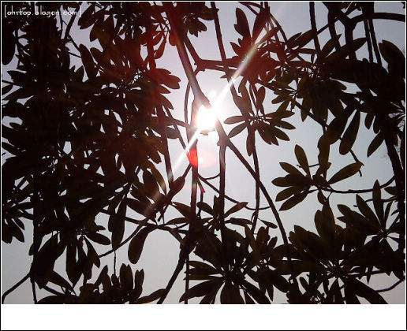


Slide 4
  夏天真热。

Slide 5
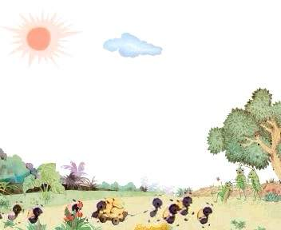
一群蚂蚁在搬粮食。他们有的背，有的拉，个个满头大汗。
他们有的 ，有的 ，个个满头大汗。

Slide 6
夏天真热。一群蚂蚁在搬粮食。他们有的背，有的拉，个个满头大汗。

Slide 7
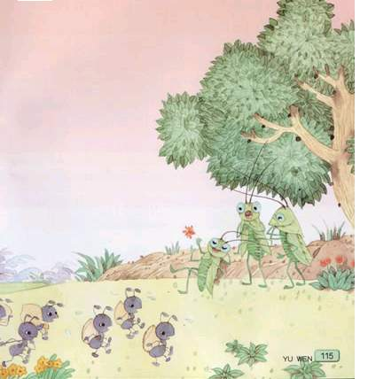
几只蝈蝈看到了，都笑蚂蚁是傻瓜。
他们躲到大树下乘凉，有的唱歌，有的睡觉，个个自由自在。

Slide 8
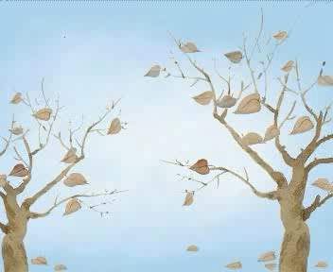


Slide 9
冬天到了，西北风呼呼地刮起来。

Slide 10
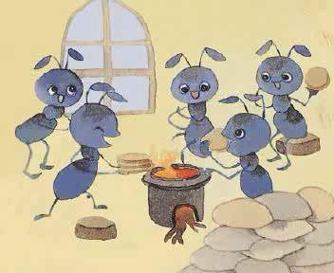
蚂蚁躺在装满粮食的洞里过冬了。

Slide 11
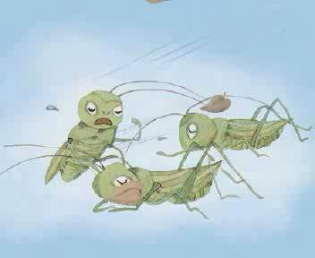
蝈蝈又冷又饿，再也神气不起来了。

Slide 12
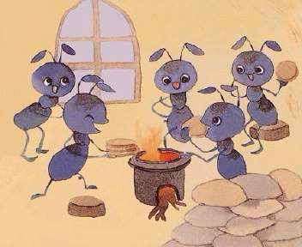
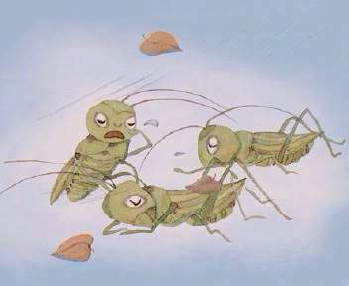
冬天到了，西北风呼呼地刮起来。蚂蚁躺在装满粮食的洞里过冬了。蝈蝈又冷又饿，再也神气不起来了。

Slide 13


Slide 14
议一议
第二年的夏天很快又到了，蚂蚁们又在搬粮食了，一只老蝈蝈把蝈蝈们召集到一起开大会，他们会说些什么呢？
更多课件请浏览：http://www.czdjy.com

